Slide 1


Silniki i napędy łodzi

Slide 2
Podział silników
Rodzaj paliwa:
benzynowe
dieslowe
elektryczne
Cykl pracy
dwusuwowe
czterosuwowe
Konstrukcje
stacjonarne
przyczepne
Sposób zasilania
gaźnikowe
o wtrysku bezpośrednim (EFI)

Slide 3
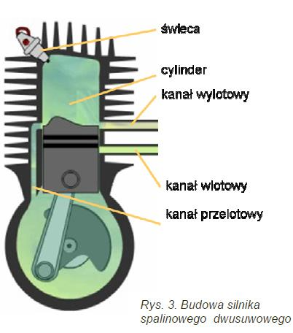
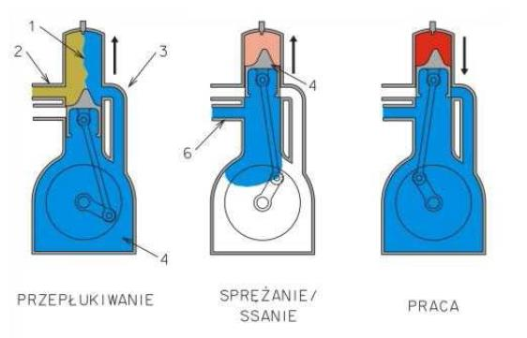
Silnik benzynowy 2-suwowy
Spalanie mieszanki paliwowo – powietrznej następuje, w co drugim suwie tłoka
Smarowanie mieszankowe – za pomocą przepłukiwania silnika
Zapłon iskrowy

Slide 4
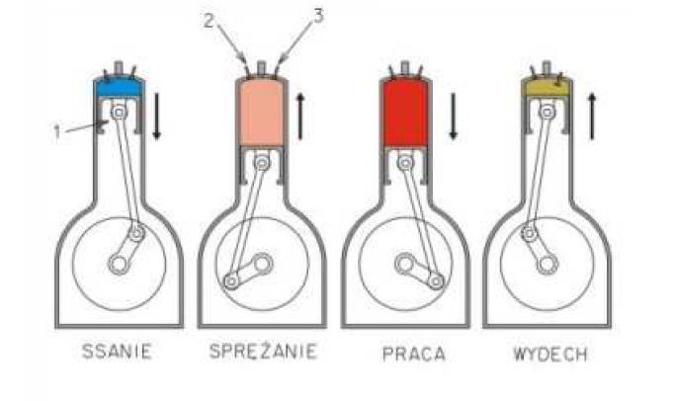
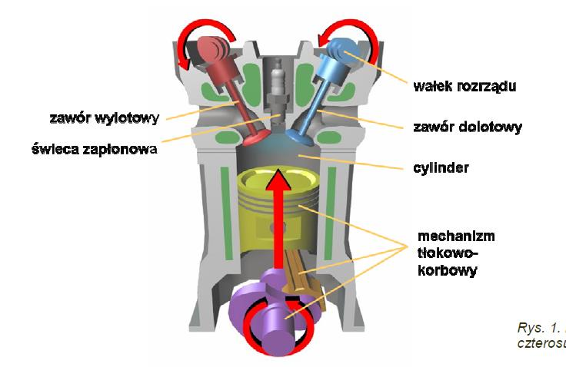
Silnik benzynowy 4-suwowy
Spalanie mieszanki paliwowo – powietrznej następuje, w co czwartym suwie tłoka
Zapłon iskrowy

Slide 5
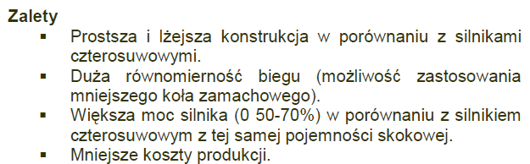
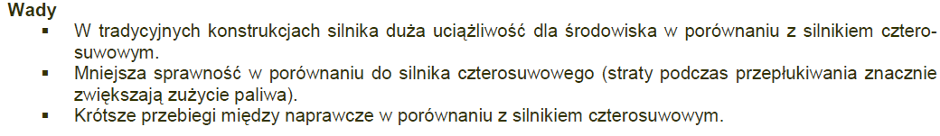
Silnik 2-suwowy vs 4-suwowy

Slide 6
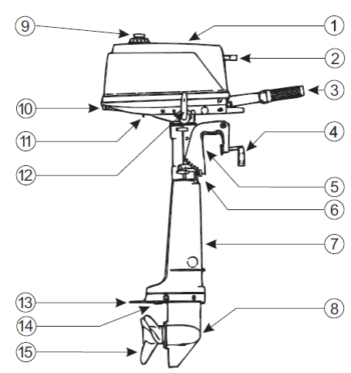
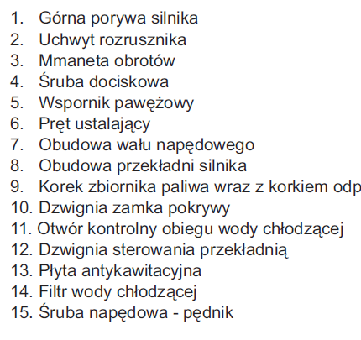
Budowa silnika zaburtowego

Slide 7
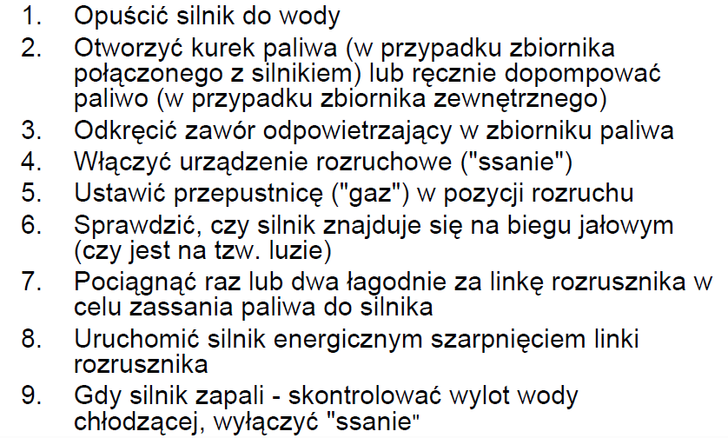
Procedura odpalenia silnika zaburtowego na zimno

Slide 8
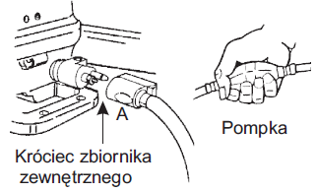
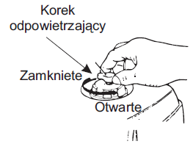
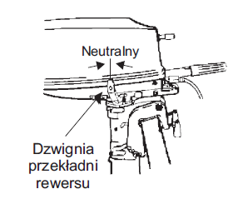
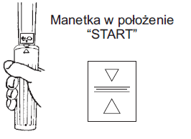
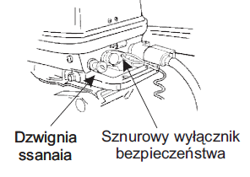
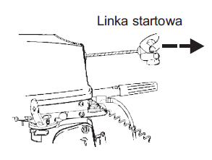
Procedura odpalenia silnika zaburtowego na zimno

Slide 9
Gaszenie silnika
Jeżeli chcemy zgasić silnik, należy:
Nacisnąć przycisk stopu lub wyrwać „zrywkę”, gdy wyłączamy silnik na krótki okres czasu
Zakręcić dopływ paliwa i poczekać, aż silnik sam zgaśnie - gdy wyłączamy silnik na dłużej
Po zatrzymaniu silnika należy:
Wyciągnąć silnik z wody
Zakręcić zawór paliwa
Zakręcić korek odpowietrzający na zbiorniku paliwa

Slide 10
Włączanie silnika stacjonarnego
Wywietrzyć komorę silnika!!!
Otworzyć zawór paliwa i wszelkie inne zawory (o ile takie istnieją)
Włączyć urządzenie rozruchowe ("ssanie,")
Ustawić przepustnicę ("gaz") w pozycji rozruchu
Sprawdzić, czy silnik znajduje się na biegu jałowym (czy jest na tzw. luzie)
Włączyć zasilanie instalacji zapłonowej
Włączyć rozrusznik („zapalić silnik”)
Gdy silnik zapali - skontrolować wylot wody chłodzącej, wyłączyć „ssanie”

Slide 11
Wyłączenie silnika stacjonarnego
Naciskamy przycisk stop lub zrywamy “zrywkę”
Odcinamy dopływ paliwa i czekamy aż silnik sam zgaśnie. To robimy gdy wyłączamy silnik na dłużej
Po zatrzymaniu silnika należy:
Wyłączyć zasilanie zapłonu
Pozakręcać wszystkie zawory (jeżeli jest to wymagane)

Slide 12
Systemy smarowania
Silniki dwusuwowe – smarowanie mieszankowe
Mieszanka paliwowo-olejowa w proporcjach 1:100. Przy docieraniu silnika należy stosować mieszanki bogatsze (zwykle 1:50).
W nowszych silnikach stosuje się wtrysk oleju do cylindra (np. Bombardier – Rotax). W takim przypadku istnieje oddzielny zbiorniczek na olej. Tankujemy czyste paliwo.
Silniki czterosuwowe – smarowanie ciśnieniowe
Miska olejowa i pompa oleju. Należy kontrolować poziom oleju w misce.
Tankujemy czyste paliwo.

Slide 13
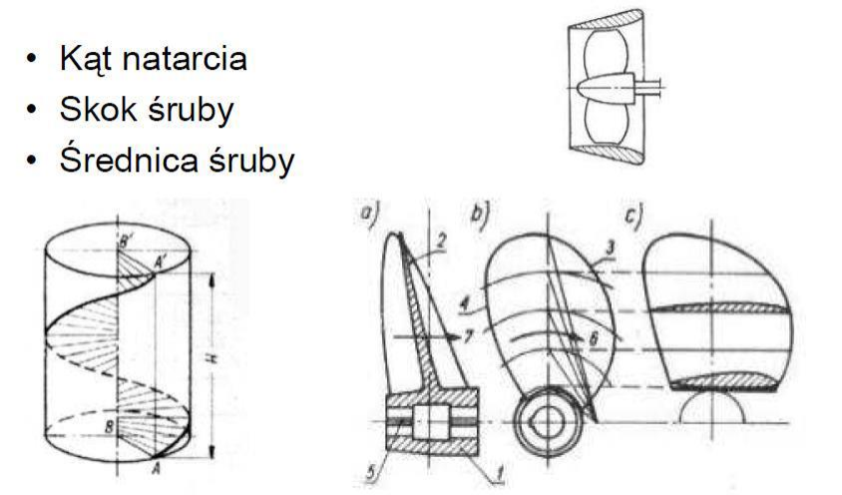
Parametry śruby

Slide 14
Analiza i porównanie różnych napędów
Silniki przyczepne mają następujące zalety:
łatwość montażu i demontażu
stosunkowo mały ciężar w stosunku do uzyskiwanej mocy,
duża manewrowość, nawet przy małych prędkościach
mała strata mocy przy przeniesieniu napędu
prosta budowa.
Wadami zaś są :
duże zużycie paliwa,
duża hałaśliwość,
zanieczyszczenie środowiska,
droższa eksploatacja.

Slide 15
Analiza i porównanie różnych napędów
Silniki wbudowane z napędem śrubowym.
Zalety:
wygodna eksploatacja,
duża manewrowość, nawet przy małych prędkościach
mała strata mocy przy przeniesieniu napędu
mniejsze koszty eksploatacji
Wady :
duże rozmiary i waga silnika,
możliwość pływania tylko po głębokiej wodzie

Slide 16
Analiza i porównanie różnych napędów
Silnik wbudowany z napędem strugowodnym.
Zalety :
możliwość pływania po bardzo płytkiej wodzie
dobra zwrotność przy dużej prędkości
napęd bezpieczny (brak nieosłoniętej śruby)
Wady :
duże zużycie paliwa (o 50% większe niż z napędem śrubowym)
mała sterowność przy niskiej liczbie obrotów silnika
duża wrażliwość napędu strumieniowego na zanieczyszczenia

Slide 17
Jak dbać o silnik
Regularnie kontroluj poziom oleju i glikolu (w przypadku podwójnego obiegu chłodzenia).
Po dłuższej pracy pod dużym obciążeniem pozwól silnikowi się schłodzić przed wyłączeniem (3-10 minut na luzie z lekko podwyższonymi obrotami).
Stosuj paliwo dobrej jakości, tankowane wyłącznie na sprawdzonych stacjach.
Unikaj gwałtownych zmian biegów (np. z naprzód na wstecz) – może to uszkodzić przekładnię.
Nigdy nie wypalaj paliwa do końca – grozi to:
Zapowietrzeniem instalacji (w silnikach Diesla)
Zapchaniem filtrów i dysz przez zanieczyszczenia lub wodę zgromadzoną na dnie zbiornika
Raz na sezon opróżnij zbiornik z resztek paliwa i napełnij świeżym.
Zapoznaj się z instrukcją obsługi i przestrzegaj zaleceń producenta.
Po pływaniu w wodzie morskiej przepłucz układ chłodzenia słodką wodą.

Slide 18
Najczęstsze usterki
1. Brak chłodzenia, trzeba jak najszybciej zgasić silnik. Spowodowane może być:
Zapchanym filtrem wody zaburtowej
Zakręconym zaworem wody zaburtowej
Uszkodzeniem pompy zaburtowej
2. Silnik nie odpala. Spowodowane może być:
Brakiem paliwa
Zakręconym kurkiem paliwa
Zakręconym korkiem odpowietrzający zbiornika paliwa
Niewłączonym urządzeniem rozruchowym ("ssanie")
W silnikach Diesla: nieuruchomieniem świec żarowych
Zapowietrzenie układu paliwowego
Zalanym silnikiem
Zamienieniem kabli na świecach zapłonowych

Slide 19
Najczęstsze usterki
3. Spadek mocy silnika podczas pracy. Spowodowane może być:
Zapomnieniem wyłączyć “ssania” po uruchomieniu silnika
Nawinięcie czegoś na śrubę. Należy wyłączyć silnik i oczyścić śrubę
Zapchanie filtra paliwa
4. Silnik gaśnie na biegu jałowym, ale pracuje normalnie na wyższych obrotach i pod obciążeniem. Spowodowane może być:
W silniku gaźnikowym:
Zapchana dysza biegu jałowego w gaźniku (wymaga czyszczenia lub wymiany)
Źle ustawione zerowe położenie przepustnicy (wymaga regulacji)
W silnikach z wtryskiem paliwa (EFI):
Awaria sterownika biegu jałowego – problem trudny do naprawy w warunkach jachtowych (wymaga diagnostyki w serwisie)

Slide 20
Najczęstsze usterki
5. Silne drgania silnika. Może być spowodowane:
Brakiem zapłonu w jednym z cylindrów (silnik pracuje nierówno, "przerywa").
Rozwiązania w zależności od typu silnika:
Silniki benzynowe:
Niesprawną świecą zapłonową (brak iskry):
Świeca może być źle dobrana lub pokryta nagarem – wymiana lub czyszczenie.
Uszkodzoną cewką zapłonową lub przewodami wysokiego napięcia.
Silniki Diesla:
Niesprawnym wtryskiwaczem – wymaga regeneracji lub wymiany.
Niskim ciśnieniem w cylindrze spowodowanym:
Zużytymi lub uszkodzonymi pierścieniami tłokowymi.
Zapieczonym zaworem.
Poluzowanymi lub uszkodzonymi mocowaniami silnika – dokręcenie lub wymiana elementów mocujących.

Slide 21
Najczęstsze usterki
Dymienie silnika – diagnoza po kolorze dymu
Biały dym:
Woda w paliwie (np. skroplenie w zbiorniku lub nieszczelność układu chłodzenia).
Szary dym:
Spalanie oleju silnikowego – najczęściej spowodowane:
Nieszczelnością pierścieni tłokowych.
Zużytymi uszczelniaczami zaworów.
Czarny dym (silniki Diesla):
Nadmiar paliwa w komorze spalania – typowe przyczyny:
Nieszczelne lub nieskalibrowane wtryskiwacze ("leją").
Zatkany filtr powietrza.
Uszkodzona turbosprężarka.

